Slide 1
Торговля
и
ремёсла
овгородской
земли

Slide 2
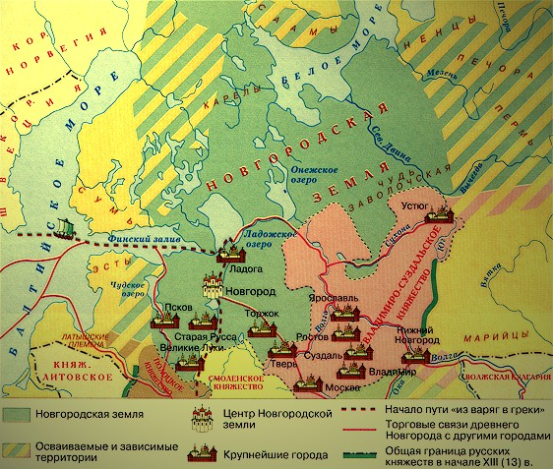

Slide 3
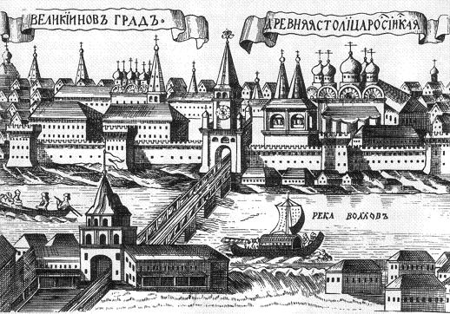

Slide 4
Пошлина – налог, который платили иноземные купцы за право торговать.

Slide 5
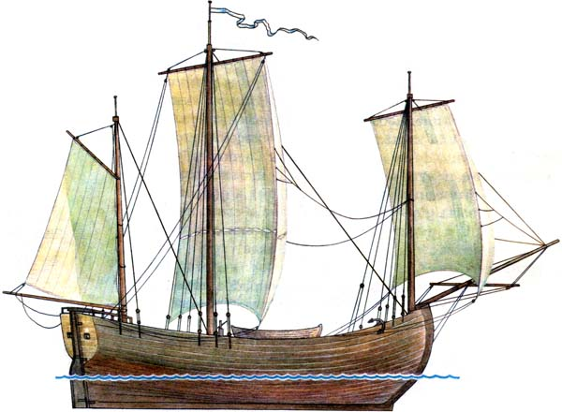
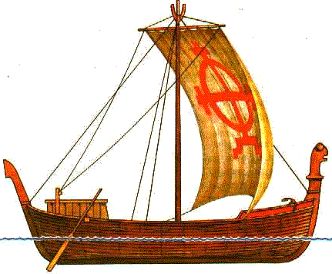
Торговля
Немецкие и голландские купцы
ввоз
вывоз
Дорогие ткани, вина, украшения, изделия из стекла
Великий Новгород
Меха, шкуры, мёд, воск, лён, конопля, сало, соль, изделия ремесленников
Владимиро-Суздальское княжество
ввоз
Хлеб, полотна, оружие, изделия гончаров и кузнецов

Slide 6
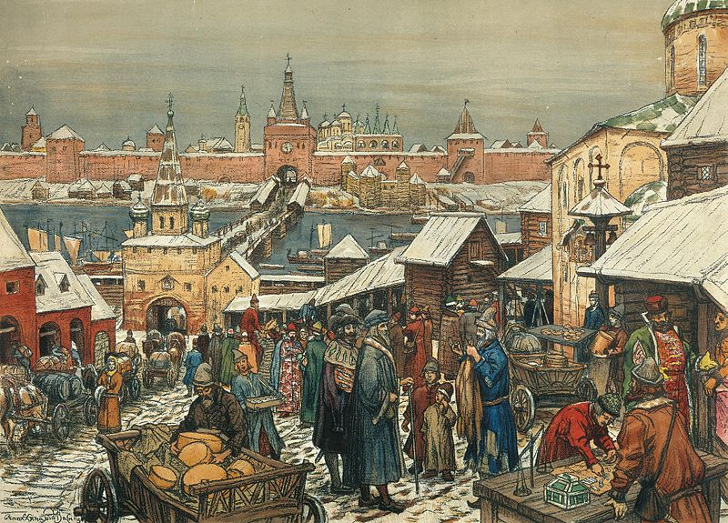
Новгородский Торг

Slide 7
Пристань - место на реке, где останавливались корабли.

Slide 8
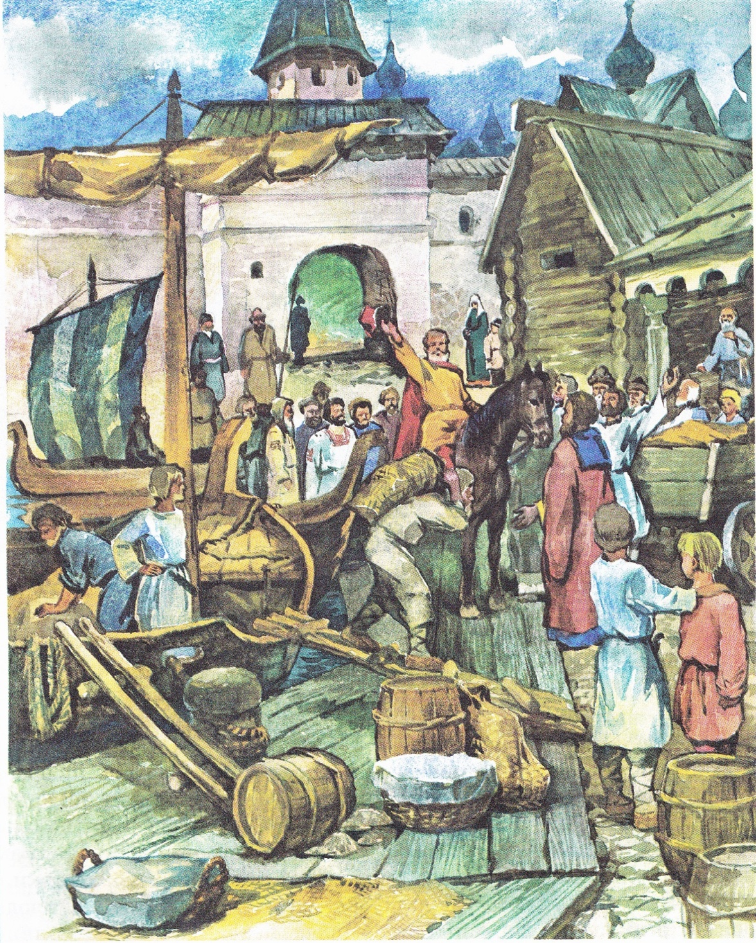
Новгородская пристань

Slide 9
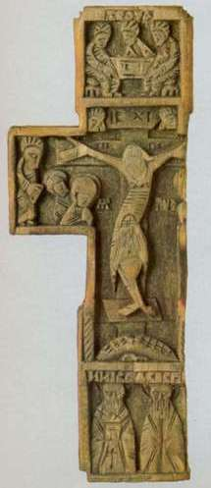
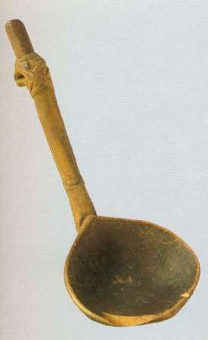
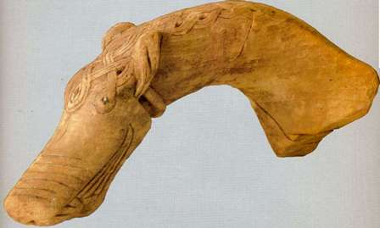
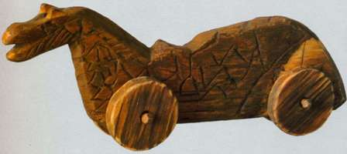
РЕМЁСЛА
Резьба по дереву
ручка ковша
нательный крест
столовая ложка
игрушка

Slide 10
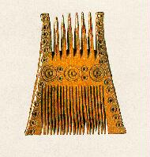
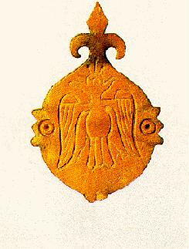
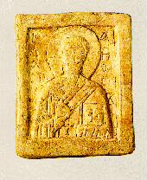
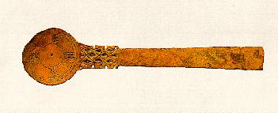
Резьба по кости
гребень
привеска
иконка
ложка

Slide 11
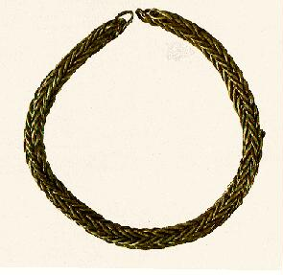
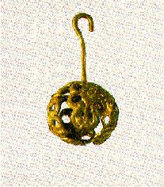
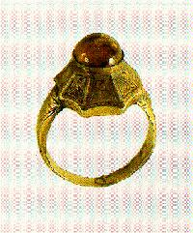
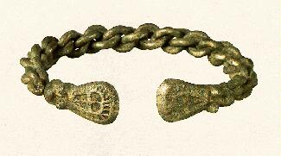
Ювелирное дело
цепочка
серьга
перстень
браслет

Slide 12
Ремёсла
резьба по дереву
резьба по кости
ювелирное дело

Slide 13
Домашнее задание: прочитать страницы 208 – 211, ответить на вопросы на странице 211.

